Slide 1
VODA
Voda je nejrozšířenější látkou na planetě Zemi. Z chemického hlediska je voda jednoduchá sloučenina.
Skládá se z jednoho atomu kyslíku a dvou atomů vodíku (H2O).
Voda bez příměsí je bezbarvá tekutina bez chuti či pachu.
Bod tání je u ní 0 °C a bod varu při 100 °C.
Nejvyšší hustotu (1 000 g/cm) má při teplotě 3,98 °C.
Voda má neutrální pH 7 (při 25 °C) .
Skupenství vody může být plynné, kapalné i pevné.
Většina vody na Zemi je slaná.

Slide 2
DĚLENÍ VODY DLE RŮZNÝCH HLEDISEK - salinita
solanka
slaná
brakická
sladká
solanka extrémně slaná voda na dnech oceánů.
slaná voda moří a oceánů tvoří 97 %,
sladká voda tvoří 3 %, z toho 2% jsou vázána v ledovcích,
brakická voda – u ústí velkých řek, žijí zde specifické druhy organismů.

Slide 3
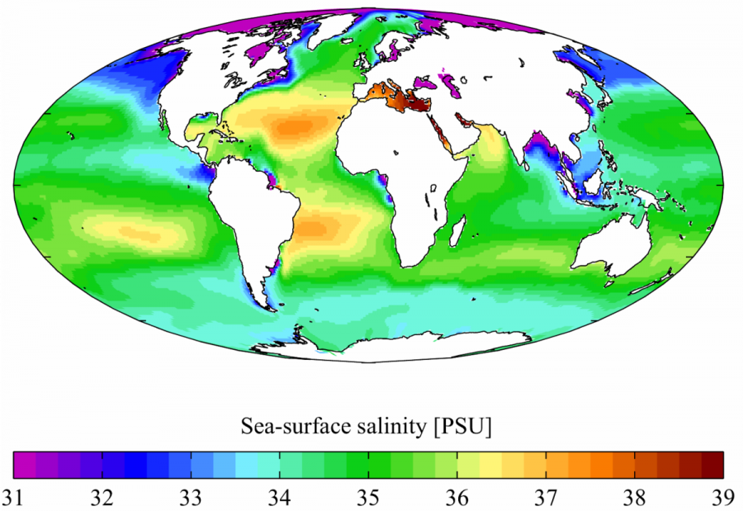
SLANÁ VODA - salinita moří
SOLANKA obsahuje rozpuštěných víc než 5% solí.
SLANÁ VODA
obsahuje rozpuštěných 3 – 5 % solí
BRAKICKÁ VODA obsahuje rozpuštěných 3 až 0,05 % solí
SLADKÁ VODA
Obsahuje méně než 0,05% solí.
Každý kilogram mořské vody obsahuje průměrně 35 gramů solí.
Většinu této soli (asi 85 %) tvoří chlorid sodný.
Salinita jednotlivých moří a oceánů na Zemi se liší, je ovlivněna především intenzitou
výparu vody a mořskými proudy.

Slide 4
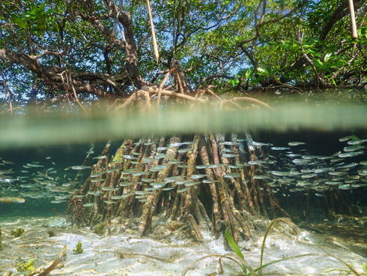
VODA BRAKICKÁ
Výskyt v místech mísení slané mořské vody a vody sladké z řek.
Obsah solí od 0,5 do 30 g/l.
V tropických oblastech podmiňuje vznik mangrovových porostů

Slide 5
DĚLENÍ VODY DLE RŮZNÝCH HLEDISEK – rozpuštěných minerálních látek
destilovaná
měkká
tvrdá
minerální
DESTILOVANÁ VODA je voda chemická čistá bez jakýchkoliv dalších látek.
VODA MĚKKÁ vzniká na podobném principu jako voda destilovaná, ale v přírodě.
VODA TVRDÁ přišla do kontaktu s minerály, při vsaku do půdy či při prostupu horninami.
VODA MINERÁLNÍ vzniká na stejném principu jako voda tvrdá, ale obsahuje větší množství
rozpuštěných minerálních látek.

Slide 6
DĚLENÍ VODY DLE RŮZNÝCH HLEDISEK - skupenství
vodní pára
kapalná voda
led
var při 100°C
tuhnutí při 0°C

Slide 7
DĚLENÍ VODY DLE RŮZNÝCH HLEDISEK – výskyt na Zemi
atmosférická
povrchová
podzemní
PODZEMNÍ – v podzemních rezervoárech a v půdě
POVRCHOVÁ – mořích a oceánech, jezerech, řekách, potocích a pod,
ATMOSFÉRICKÁ – tedy voda obsažená ve vzduchu, ať již ve formě vodní páry či mikrokapiček nebo mikrokrystalů v mracích.

Slide 8
oceány a moře
ledovce
podzemní voda
jezera
voda v půdě
voda v atmosféře
voda v řekách
voda v živých organismech

Slide 9
DĚLENÍ VODY DLE RŮZNÝCH HLEDISEK – podle obsahu nečistot
pitná
užitková
odpadní
VODA PITNÁ – nezávadná voda, která při dlouhodobé konzumaci nezpůsobuje onemocnění.
VODA UŽITKOVÁ – nevhodná ke konzumaci a osobní hygieně, ale jinak nezávadná.
VODA ODPADNÍ – voda zdravotně závadná, nevhodná pro jakékoli využití.

Slide 10
VÝROBA PITNÉ VODY
voda v kvalitě pitné vody bez potřeby dalších úprav se vyskytuje jen omezeně.
Přirozeně se vyskytuje především jako voda podzemní, v oblastech nezatížených průmyslem.
naprostá většina vody pitné vody v ČR musí být vyrobena z tzv. zdrojů vody surové procesem úpravy této vody a vodu pitnou v úpravnách pitné vody.
PRINCIP ÚPRAVY PITNÉ VODY
https://www.youtube.com/watch?v=h-4pxY34568

Slide 11
Úprava vody ve vodárnách:
Usazovací nádrž
Pískové filtry
Zásobník čisté vody
čerpadlo
řeka
čerpadlo
Dezinfekce (chlor)

Slide 12
ČIŠTĚNÍ VODY ODPADNÍ
Každá voda použitá v našich domácnostech, kancelářích nebo závodech se stává vodou odpadní. Ne vždy je znečištěná, ale smísením s vodou znečištěnou se ztrácí její využitelnost.
Voda odpadní je odváděna kanalizací do čističek odpadních vod, kde je přečištěna na úroveň vody užitkové, která může být vypuštěna do přírody, případně dále využita.
TYPY ODPADNÍCH VOD
černou (ze záchodů obsahující fekálie) – nutné vyčistit v čističkách odpadních vod
šedou (z umyvadel, praček, myček) – možné vyčistit na odpadní vodu bílou a využít.
dešťovou či srážkovou (z okapů či zpevněných ploch) – možné využití.
Šedou odpadní vodu lze přečistit na tzv. vodu bílou a společně s vodou dešťovou využít jako vodu užitkovou v domácnosti či na zahradě.
PRINCIP ČIŠTĚNÍ ODPADNÍ VODY
https://www.youtube.com/watch?v=-yIsedPYzZ8

Slide 13
Rozhodněte, ve kterých případech a proč využíváme vodu pitnou a kdy vodu užitkovou.

Slide 14
Využití vody pitné: vaření, mytí nádobí, mytí rukou, koupání
Využití vody užitkové: splachování wc, praní, úklid, zahrada
- Tedy až 50% spotřeby pitné vody lze nahradit využitím vody užitkové!

